Slide 1
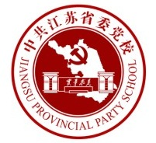

实现中华民族伟大复兴的
科学理论指导和行动指南
—学习习近平总书记系列重要讲话

Slide 2
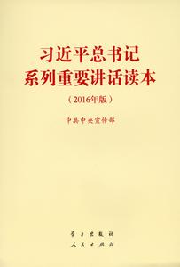
深入学习贯彻习近平总书记系列重要讲话精神，是全党的一项重大政治任务
Notes:
党的十八大以来，习近平总书记发表了一系列重要讲话，提出许多新思想、新观点、新论断和新方法。总书记的讲话，深刻回答了新形势下党和国家发展的一系列重大理论和现实问题，为我们在新的历史起点上实现新的奋斗目标提供了科学指南和基本遵循。

Slide 3
1
总体定位
2
内容体系与核心要义
3
贯彻与落实
4

Slide 4
一、准确理解习近平总书记系列重要讲话的总体定位
深入学习习近平总书记系列重要讲话精神的重要性与迫切性
近平治国理政思想的意义

Slide 5
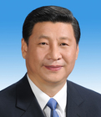
1、准确把握习近平总书记系列重要讲话的科学内涵
党的十八大以来，习近平总书记围绕改革发展稳定、内政外交国防、治党治国治军，发表一系列重要讲话，形成一系列治国理政新理念新思想新战略，深刻回答了新形势下党和国家事业发展的一系列重大理论和现实问题。
Notes:
党的十八大以来，习近平总书记发表了一系列重要讲话，提出许多新思想、新观点、新论断和新方法。总书记的讲话，深刻回答了新形势下党和国家发展的一系列重大理论和现实问题，为我们在新的历史起点上实现新的奋斗目标提供了科学指南和基本遵循。

Slide 6
2、深刻领会学习习近平总书记系列重要讲话的重大意义
理论意义:
系列重要讲话是中国特色社会主义理论体系最新成果,是马克思主义中国化最新成果,是指导具有许多新的历史特点的伟大斗争的鲜活马克思主义。
Notes:
党的十八大以来，习近平总书记发表了一系列重要讲话，提出许多新思想、新观点、新论断和新方法。总书记的讲话，深刻回答了新形势下党和国家发展的一系列重大理论和现实问题，为我们在新的历史起点上实现新的奋斗目标提供了科学指南和基本遵循。

Slide 7
2、深刻领会学习习近平总书记系列重要讲话的重大意义
指导意义
系列重要讲话是新的历史条件下我们党治国理政的行动纲领，是实现“两个一百年” 奋斗目标、实现中华民族伟大复兴的中国梦的行动指南。为我们在新的历史起点上实现新的奋斗目标提供了基本遵循。
Notes:
党的十八大以来，习近平总书记发表了一系列重要讲话，提出许多新思想、新观点、新论断和新方法。总书记的讲话，深刻回答了新形势下党和国家发展的一系列重大理论和现实问题，为我们在新的历史起点上实现新的奋斗目标提供了科学指南和基本遵循。

Slide 8
2、深刻领会学习习近平总书记系列重要讲话的重大意义
实践意义
进一步统一思想行动，凝聚奋进力量；进一步把握发展大势，明确前进方向；进一步赢得发展新优势，开创事业新局面 。
Notes:
党的十八大以来，习近平总书记发表了一系列重要讲话，提出许多新思想、新观点、新论断和新方法。总书记的讲话，深刻回答了新形势下党和国家发展的一系列重大理论和现实问题，为我们在新的历史起点上实现新的奋斗目标提供了科学指南和基本遵循。

Slide 9

二、全面准确把握习近平总书记系列重要讲话的内容体系和核心要义

Slide 10

内涵丰富、思想深邃、博大精深，是一个系统完整的科学理论体系
一统五分的结构
实现中华民族伟大复兴的宏伟奋斗目标（居于引领地位）
坚持走中国特色社会主义道路（必由之路）
协调推进“四个全面”战略布局（重要保障）
牢固树立“五大发展理念”，统筹推进“五位一体”建设（奠定坚实物质基础，凝聚强大精神力量）
加强国防和军队建设，推动构建以合作共赢为核心的新型国际关系（良好发展环境）
学习掌握科学的思想方法和工作方法（科学的世界观和方法论指引）
Notes:
党的十八大以来，习近平总书记发表了一系列重要讲话，提出许多新思想、新观点、新论断和新方法。总书记的讲话，深刻回答了新形势下党和国家发展的一系列重大理论和现实问题，为我们在新的历史起点上实现新的奋斗目标提供了科学指南和基本遵循。

Slide 11
(一)实现中华民族伟大复兴的中国梦
主要观点：
中国梦凝结了几代中国人的夙愿
中国梦归根到底是人民的梦
坚持中国道路、弘扬中国精神、凝聚中国力量
实干才能梦想成真
中国梦与世界各国人民的美好梦想相通

Slide 12
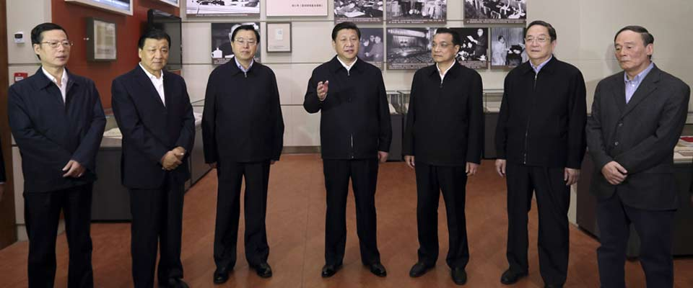
实现中华民族伟大复兴的中国梦
“ 每个人都有自己的理想和追求,都有自己的梦想。现在，大家都在讨论中国梦，我以为，实现中华民族伟大复兴，就是中华民族近代以来最伟大的梦想。这个梦想，凝聚了几代中国人的夙愿，体现了中华民族和中国人民的整体利益，是每一个中华儿女的共同期盼。”
——在参观《复兴之路》展览时的讲话，2012.11.29

Slide 13
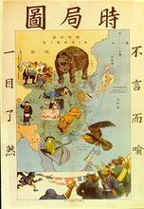
1.中国梦是几代中国人的夙愿
“这个梦想，凝聚了几代中国人的夙愿，体现了中华民族和中国人民的整体利益，是每一个中华儿女的共同期盼”。
“我坚信，到中国共产党成立 100年时全面建成小康社会的目标一定能实现，到新中国成立 100 年时建成富强民主文明和谐的社会主义现代化国家的目标一定能实现，中华民族伟大复兴的梦想一定能实现! ”
帝国主义瓜分中国的狂潮
—参观《复兴之路》讲话，2012.11.29

Slide 14
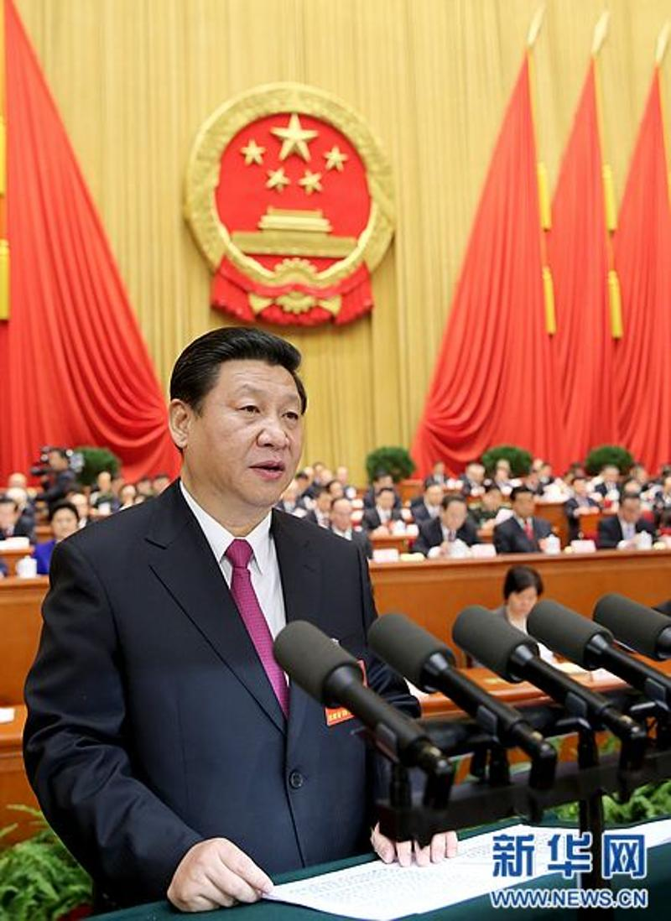
2、中国梦归根结底是人民的梦
“实现中华民族伟大复兴，是近代以来中国人民最伟大的梦想，我们称之为‘中国梦’。基本内涵是实现国家富强、民族振兴、人民幸福。“
——《在莫斯科国际关系学院的演讲》，2013.3.23
“中国梦归根到底是人民的梦，必须紧紧依靠人民来实现，必须不断为人民造福。”
——《在第十二届全国人民代表大会第一次会议上的讲话》，2013.3.17

Slide 15

3、实现中国梦的路径
必须走中国道路——中国特色社会主义道路
必须弘扬中国精神——以爱国主义为核心的民族精神和以改革创新为核心的时代精神
必须凝聚中国力量——全国各民族人民大团结

Slide 16

4、实干才能梦想成真
——”实现中国梦，必须凝聚中国力量。空谈误国，实干兴邦。我们要用13亿中国人的智慧和力量，一代又一代中国人不懈努力，把我们的国家建设好，把我们的民族发展好。“
——在接受拉美三国媒体联合采访时的答问，2013.5.
——”我们的国家，我们的民族，从积贫积弱一步一步走到今天的发展繁荣，靠的就是一代又一代人的顽强拼搏，靠的就是中华民族自强不息的奋斗精神。“
——《在同各界优秀青年代表座谈时的讲话》.2013.5.4.

Slide 17
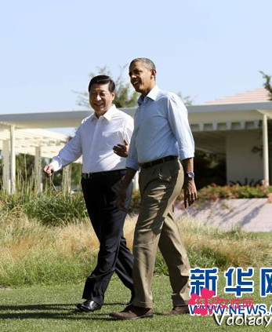
5、中国梦与世界各国人民的美好梦想相通
—— 中国梦要实现国家富强、民族复兴、人民幸福，是和平、发展、合作、共赢的梦，与包括美国梦在内的世界各国人民的美好梦想相通。
——在同美国总统奥巴马共同会见记者时的讲话（2013年6月7日）
——实现中国梦，必须坚持和平发展。我们将始终不渝走和平发展道路，始终不渝奉行互利共赢的开放战略，不仅致力于中国自身发展，也强调对世界的责任和贡献；不仅造福中国人民，而且造福世界人民。
——在接受拉美三国媒体联合采访时的答问（2013年5月）

Slide 18
——树立信心：外国的月亮比中国圆？
——凝聚共识：团结就是力量！
——消除误解：欢迎搭便车、搭顺风车！
18

Slide 19
(二)坚持走中国特色社会主义道路
——实现中华民族伟大复兴的必由之路
主要观点：
中国特色社会主义是历史的结论、人民的选择
中国特色社会主义是由道路、理论体系、制度三位一体构成
中国特色社会主义是社会主义而不是什么其它主义
正确认识改革开放前后两个时期
继续把中国特色社会主义这篇大文章写下去

Slide 20
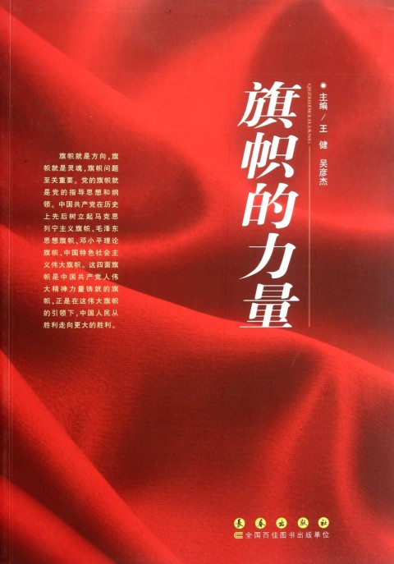
坚持和发展中国特色社会主义
“中国特色社会主义是中国共产党和中国人民团结的旗帜、奋进的旗帜、胜利的旗帜。我们要全面建成小康社会、加快推进社会主义现代化、实现中华民族伟大复兴，必须始终高举中国特色社会主义伟大旗帜，坚定不移坚持和发展中国特色社会主义。”
“说一千道一万，十八大精神归根结底为一点，就是坚持和发展中国特色社会主义”。
——新进中委和候补委员十八大精神研讨班上的讲话2013.1.5

Slide 21
1、中国特色社会主义是历史的结论、人民的选择
5000
——“历史和现实都告诉我们,只有社会主义才能救中国,只有中国特色社会主义才能发展中国,这是历史的结论,人民的选择.”
新进中委和候补委员班式上的讲话2013.1.5
170
60
30
中国特色社会主义

Slide 22
从世界和中国社会主义发展的曲折历史来认识
中国特色社会主义的艰辛探索和来之不易——“六个时段”与“四个阶段”
世界社会主义500年(六个时段)
空想社会主义产生和发展
第一时间段
马克思恩格斯创立科学社会主义理论体系
第二时间段
列宁领导十月革命胜利并实践社会主义
第三时间段
苏联模式逐渐形成
第四时间段
我们党对社会主义的探索和实践
第五时间段
改革开放的以来开创和发展中国特色
社会主义
第六时间段

Slide 23
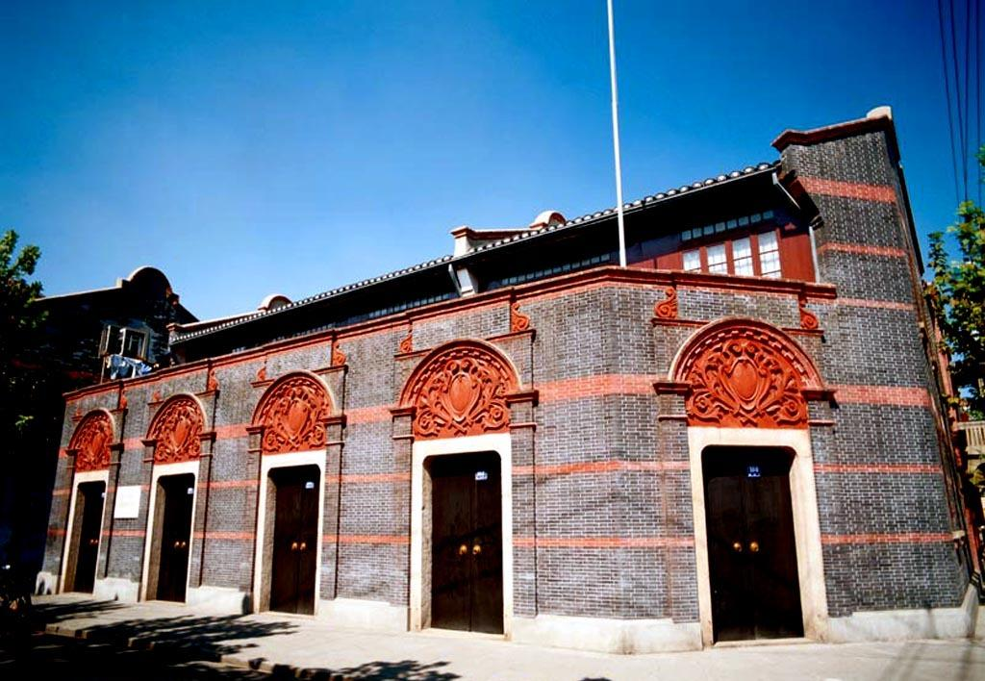

社会主义在中国的四个阶段

Slide 24
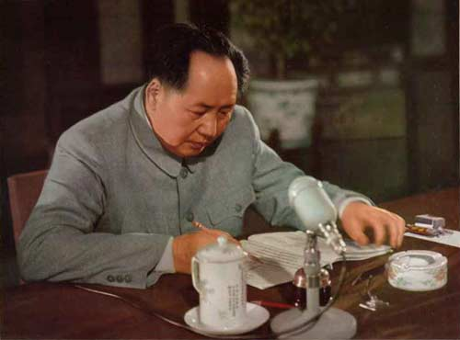
党的第一代领导集体的艰辛探索
——在探索过程中，虽然经历了严重曲折，但党在社会主义建设中取得的独创性理论成果和巨大成就，为新的历史时期开创中国特色社会主义提供了宝贵经验、理论准备、物质基础。

Slide 25
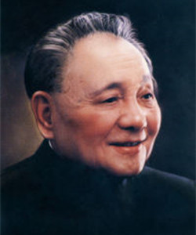
什么是社会主义？怎样建设社会主义?
——以邓小平同志为核心的党的第二代中央领导集体带领全党全国各族人民深刻总结我国社会主义建设正反两方面经验，借鉴世界社会主义历史经验，作出把党和国家工作中心转移到经济建设上来、实行改革开放的历史性决策，深刻揭示社会主义本质，确立社会主义初级阶段基本路线，明确提出走自己的路、建设中国特色社会主义，科学回答了建设中国特色社会主义的一系列基本问题，成功开创了中国特色社会主义。

Slide 26
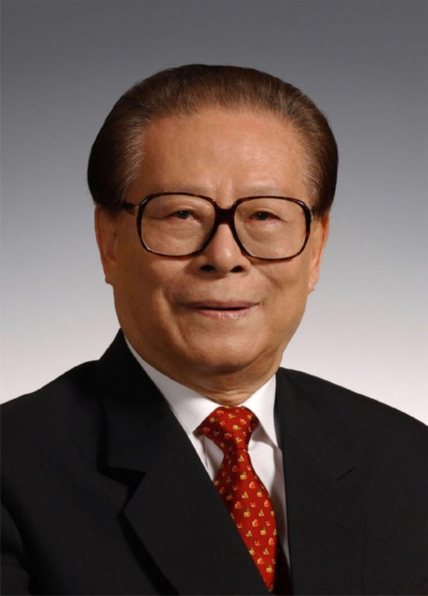
建设什么样的党？怎样建设党？
——以江泽民同志为核心的党的第三代中央领导集体开创全面改革开放新局面，推进党的建设新的伟大工程，成功把中国特色社会主义推向二十一世纪。

Slide 27
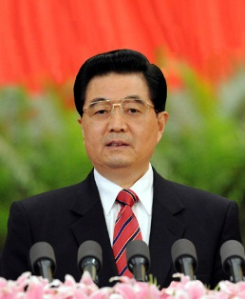
实现什么样的发展？怎样发展?
——新世纪新阶段，党中央抓住重要战略机遇期，在全面建设小康社会进程中推进实践创新、理论创新、制度创新，强调坚持以人为本、全面协调可持续发展，提出构建社会主义和谐社会、加快生态文明建设，形成中国特色社会主义事业总体布局，着力保障和改善民生，促进社会公平正义，推动建设和谐世界，推进党的执政能力建设和先进性建设，成功在新的历史起点上坚持和发展了中国特色社会主义。

Slide 28
2、中国特色社会主义由道路理论体系、 制度三位一体构成
道路
根本途径
“中国特色社会主义特就特在其道路、理论体系、制度上，特就特在其实现途径、行动指南、根本保障的内在联系上，特就特在这三者统一于中国特色社会主义伟大实践上。“
----中央政治局第一次集体学习时讲话，2012.11.17
制度
根本保障
理论
行动指南

Slide 29

3、中国特色社会主义是社会主义而不是其他什么主义
中国特色社会主义，既坚持了科学社会主义基本原则，又根据时代条件赋予其鲜明的中国特色。

Slide 30
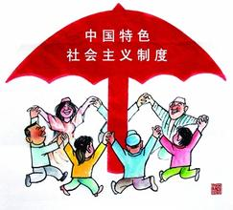
“中国特色社会主义，是社会主义而不是其他什么主义,科学社会主义基本原则不能丢,丢了就不是社会主义。一个国家实行什么主义,关键要看这个主义能否解决这个国家面临的历史性课题.”
----在新进中委研讨班开班式上的讲话，2013.1.5

Slide 31
4、正确认识改革开放前后两个历史时期
“两个时期”与“两个不能否定”
“改革开放前的社会主义实践探索，是党和人民在历史新时期把握现实、创造未来的出发阵地，没有它提供的正反两方面的历史经验，没有它积累的思想成果、物质成果、制度成果，改革开放也难以顺利推进。一切向前走，都不能忘记走过的路；走得再远、走到再光辉的未来，也不能忘记走过的过去。”
——《在纪念毛泽东同志诞辰120周年座谈会上的讲话》2013.12.26
“不能用改革开放后的时期否定改革开放前的时期，也不能用改革开放前的历史时期否定改革开放后的历史时期。”
--——《在新进中委研讨班上的讲话》2013.1.5

Slide 32
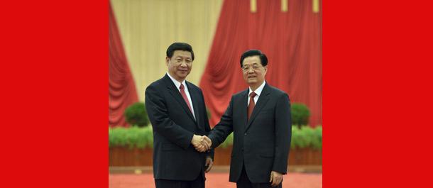
5、继续把中国特色社会主义
这篇大文章写下去
“历史的接力棒传到了我们手里，历史和人民既赋予我们重任，也检验我们的行动”。--十八届一中全会上讲话，2012.11.15
“我们不能有丝毫自满，不能有丝毫懈怠，必须再接再厉、一往无前，继续把中国特色社会主义事业推向前进，继续为实现中华民族伟大复兴的中国梦而努力奋斗。”
--十二届全国人大一次会议上讲话,2013.3

Slide 33
(三)协调推进“四个全面”战略布局
主要观点：
时代和实践发展的新要求
“四个全面”战略布局是具有内在逻辑关系的有机统一体

Slide 34
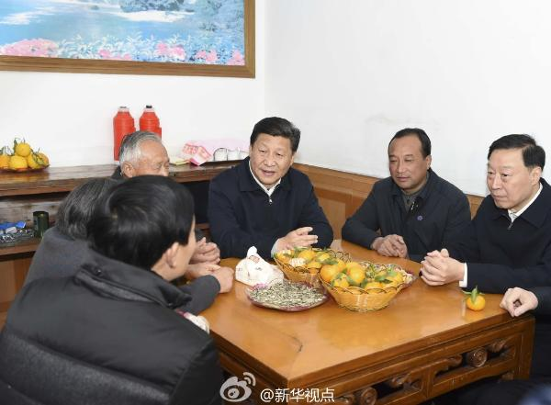
协调推进 “四个全面”战略布局是时代和实践发展对党和国家工作的新要求
2014.12江苏调研：”要全面贯彻党的十八大和十八届三中、四中全会精神，落实中央经济工作会议精神，主动把握和积极适应经济发展新常态，协调推进全面建成小康社会、全面深化改革、全面推进依法治国、全面从严治党，推动改革开放和社会主义现代化建设迈上新台阶。“

Slide 35
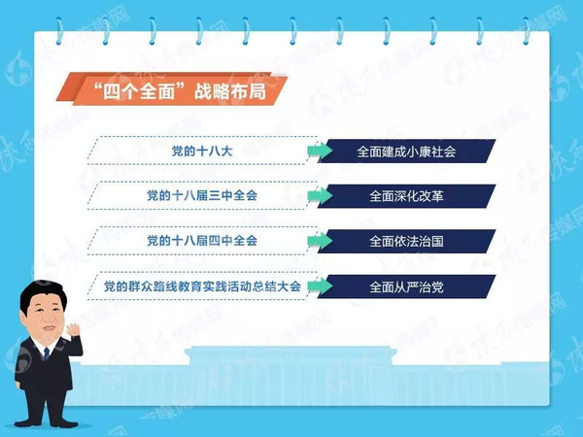
”‘四个全面’战略布局是从我国发展的现实需要中得出来的，从人民群众的热切期待中得出来的，也是为推动解决我们面临的突出矛盾问题提出来的。“
——党外人士迎新茶话会，2015.2.11

Slide 36
“四个全面”内在逻辑关系：一个战略目标 三大战略举措
全面
从严治党
（强保证）
——这个战略布局既有战略目标，也有战略举措，每一个全面都具有重大的战略意义，全面建成小康社会是我们的战略目标，全面深化改革、全面依法治国、全面从严治党是三大战略举措。
全面建成
小康社会
（添动力）
（给保障）
全面
深化改革
全面
依法治国

Slide 37
1、奋力实现第一个百年奋斗目标（全面建成小康社会）
——不足5年决战决胜，把一个人口数比欧盟、美国、日本人数加起来还多的大国全部带入全面小康；在一个区域发展现状“欧洲＋非洲”的大国建成全面小康，是人类历史上从未有过的艰巨复杂的系统工程。

Slide 38
——准确把握全面建成小康社会目标要求：五中全会：经济保持中高速增长，在提高发展平衡性、包容性、可持续性的基础上，到二〇二〇年国内生产总值和城乡居民人均收入比二〇一〇年翻一番，产业迈向中高端水平，消费对经济增长贡献明显加大，户籍人口城镇化率加快提高。农业现代化取得明显进展，人民生活水平和质量普遍提高，我国现行标准下农村贫困人口实现脱贫，贫困县全部摘帽，解决区域性整体贫困。国民素质和社会文明程度显著提高。生态环境质量总体改善。各方面制度更加成熟更加定型，国家治理体系和治理能力现代化取得重大进展。

Slide 39
——全面发展的小康，人群全覆盖、区域全覆盖、领域全覆盖，让每一个中国人活得更有尊严，一个民族都不能少，决不能让一个苏区老区掉队，小康不小康，关键看老乡，“三农”重中之重。

Slide 40
一定要把贫困百姓放在心上，2015年末全国还有5575万贫困人口，每年要减贫1170万，平均每个月要减贫100万。实施脱贫攻坚工程，精准扶贫、精准脱贫 。

Slide 41
2、全面深化改革是决定当代中国命运的关键一招
——要敢于啃硬骨头，敢于涉险滩，既勇于冲破思想观念的障碍，又勇于突破利益固化的藩篱。必须以更大的政治勇气和智慧，不失时机深化重要领域改革。
41
41

Slide 42
——全面深化改革的特殊性、复杂性、艰巨性。
攻坚期和深水区：经过３０多年，容易的、皆大欢喜的改革已经完成，好吃的肉都吃掉了，剩下的都是难啃的硬骨头。
争当改革促进派和实干家，营造鼓励改革、支持改革的良好环境。
42

Slide 43
要科学统筹各项改革任务，推出一批能叫得响、立得住、群众认可的硬招实招，处理好改革“最先一公里”和“最后一公里”的关系，突破“中梗阻”，防止不作为，把改革方案的含金量充分展示出来，让人民群众有更多获得感。
43
43

Slide 44
——把握全面深化改革的重大关系
改革指导方针：解放思想与实事求是
改革整体布局：整体推进与重点突破
改革利益格局：全局与局部
改革方式方法：顶层设计与摸着石头过河
改革实施步骤：胆子要大与步子要稳
改革动力机制：改革发展和社会稳定

Slide 45
全面深化改革的总目标是完善和发展中国特色社会主义制度，推进国家治理体系和治理能力现代化。

Slide 46
3、全力推进法治中国建设（全面推进依法治国）
坚定不移走中国特色社会主义法治道路，“五个必须坚持”：中国共产党的领导；人民主体地位；法律面前人人平等； 法德结合；从中国实际出发。
46
46

Slide 47
两个“三位一体”：“坚持依法治国、依法执政、依法行政共同推进，坚持法治国家、法治政府、法治社会一体建设” ；法无授权不可为（权力清单）、法定职责必须为（责任清单）、法无禁止即可为（负面清单）。
五大法治体系（完备的法律规范体系、高效的法治实施体系、严密的法治监督体系、有力的法治保障体系，完善的党内法规体系）；
科学立法、严格执法、公正司法、全民守法（16字总蓝图、路线图、施工图；190项改革举措）

Slide 48

——维护社会公平正义、积极回应人民群众对司法公正的关注和期待。依法保障全体公民享有广泛的权利，保障公民的人身权、财产权、基本政治权利等各项权利不受侵犯，保证公民的经济、文化、社会等各方面权利得到落实，努力让人民群众在每一个司法案件中都感受到公平正义。
48
48

Slide 49
——正确认识和把握党和法的关系
“党大还是法大”是伪命题，要解决“权大还是法大”问题。
在党的领导下依法治国、厉行法治。党领导人民实施宪法法律，党自身必须在宪法和法律范围内活动，任何组织或者个人都不得有超越宪法和法律的特权。
49
49

Slide 50
——全面依法治国必须抓住领导干部这个“关键少数”
领导干部要做到“四带头”：尊崇法治、敬畏法律；了解法律、掌握法律；遵纪守法、捍卫法治；厉行法治、依法办事。

Slide 51
4、打铁还得自身硬（全面从严治党）
——进行具有许多新的历史特点的伟大斗争，关键在党，关键在人。经受“四大考验”（执政、改革开放、市场经济、外部环境）；战胜“四大危险”（精神懈怠、能力不足、脱离群众、消极腐败）。

Slide 52
——坚持党的领导，确保党的领导核心地位，必须加强改善党的领导，加强三项建设（执政能力、先进性和纯洁性），增强“四自能力”（自我净化、完善、革新、提高） ，增强三力（创造力凝聚力战斗力）
——全面从严治党，基础在全面（内容无死角、主体全覆盖，思想建设、组织建设、作风建设、反腐倡廉建设和制度建设），关键在严（真管真严、敢管敢严、长管长严），要害在治（主体责任、监督责任）

Slide 53
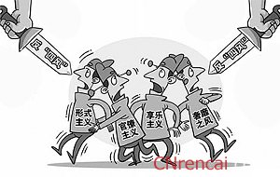
——把好世界观人生观价值观“总开关”。
理想信念就是共产党人精神上的“钙”，没有理想信念，精神上就会“缺钙”，就会得“软骨病”。
53
53

Slide 54
——培养选拔党和人民需要的好干部。“四铁”（铁一般的信仰、信念、纪律、担当）；20字标准（信念坚定、为民服务、勤政务实、敢于担当、清正廉洁）；县委书记心中“四有”（党、民、责、戒）；四个人（政治上的明白人、发展的开路人、群众的贴心人、班子的带头人）；领导干部“三严”（严于修身、用权、律已），“三实”（谋事、创业、做人）。

Slide 55
——把纪律和规矩挺在前面。党的纪律是刚性约束，严明政治、组织纪律，严格执行廉洁、群众、工作、生活纪律。党在长期实践中形成的优良传统和工作惯例也是重要的党内规矩，经过实践检验，约定俗成、行之有效，需要全党长期坚持并自觉遵循。

Slide 56
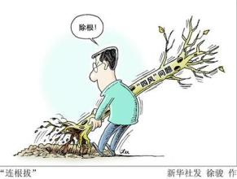
——作风建设永远在路上。作风问题绝对不是小事，如果不坚决纠正不良风气，任其发展下去，就会像一座无形的墙把我们党和人民群众隔开，我们党就会失去根基、失去血脉、失去力量。
古罗马历史学家塔西佗（“塔西佗陷阱”）：公权力一旦失去公信力，无论说真话还是假话，做好事还是坏事，都会被认为是说假话、做坏事。。老百姓成“老不信”。
56

Slide 57
——以零容忍的态度惩治腐败。多管齐下、综合施策，“老虎”“苍蝇”一起打，常抓不懈，警钟长鸣。以反腐肃贪的实际成效取信于民。把权力关进制度的笼子里，最大限度减少体制缺陷和制度漏洞。
十八大以来，近700名官员被调查或处理，约10万人因违反中央八项规定受到处理，900多起典型案件被通报曝光…… 中管干部110多人， 军队将军以上40多人。
57

Slide 58
(四)牢固树立“创新、协调、绿色、开放、共享”的发展理念
  主要观点：
  坚持以人民为中心的发展思想
  准确把握新发展理念的科学内涵
  牢固树立和自觉践行新发展理念

Slide 59
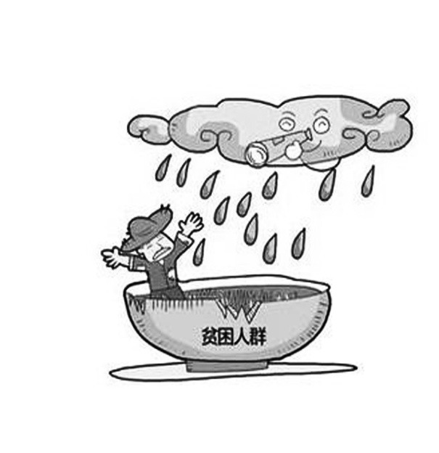
1、坚持以人民为中心的发展思想
——必须坚持发展为了人民、发展依靠人民、发展成果由人民共享，作出更有效的制度安排，使全体人民在共建共享发展中有更多获得感。

Slide 60
2、准确把握新发展理念的科学内涵
协调是持续发展的内在要求
创新是引领发展的第一动力
绿色是永
续发展的
必要条件
坚持以人民为中心的发展理念
共享是中国
特色社会主义的本质要求
开放是国家繁荣的必由之路

Slide 61
坚持创新发展：着力提高发展质量和效益，培育发展新动力、拓展发展新空间。
坚持协调发展：着力形成平衡的发展结构，推动区域协调发展、推动城乡协调发展、推动物质文明和精神文明协调发展、推动经济建设和国防建设融合发展。
坚持绿色发展：着力改善生态环境，从促进人与自然和谐共生。
坚持开放发展：着力实现合作共赢，完善内外联动战略布局、形成对外开放新体制。
坚持共享发展：着力增进人民福祉。

Slide 62
五大发展理念：指挥棒、红绿灯
十八届五中全会提出了“创新、协调、绿色、开放、共享”的五大发展理念，这是关系我国发展全局的一场深刻变革，影响将十分深远。

Slide 63
(五)统筹推进经济、政治、文化、社会、生态文明五位一体建设
主要观点：
促进经济快速持续健康发展
充分发挥我国社会主义政治制度的优越性
用社会主义核心价值观凝心聚力
让老百姓过上好日子
绿水青山就是金山银山

Slide 64
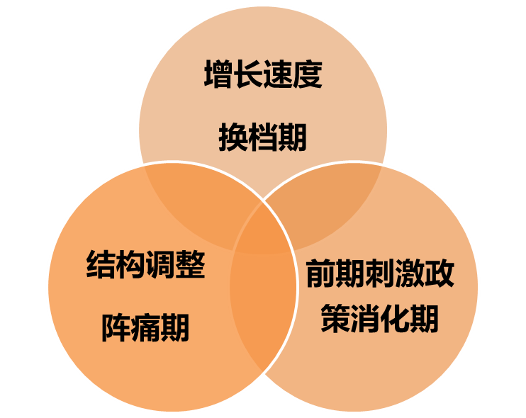
1、促进经济持续健康发展
经济增长速度换档期、结构调整阵痛期、前期刺激政策消化期三期叠加的状况，使得我国经济面临着许多两难问题，对我们的决策能力和水平提出更高要求。

Slide 65
新常态：速度转换：从高速增长转为中高速增长；结构转换：经济结构不断优化升级；动力转换：从要素驱动、投资驱动转向创新驱动。

Slide 66
◆供给侧结构性改革五大举措：用新供给引领需求发展，围绕去产能、去库存、去杠杆、降成本、补短板，优化现有生产要素配置和组合，优化现有供给结构、提高产品和服务质量，培育发展新产业新业态、提供新产品新服务，为经济持续增长培育新动力、打造新引擎。

Slide 67
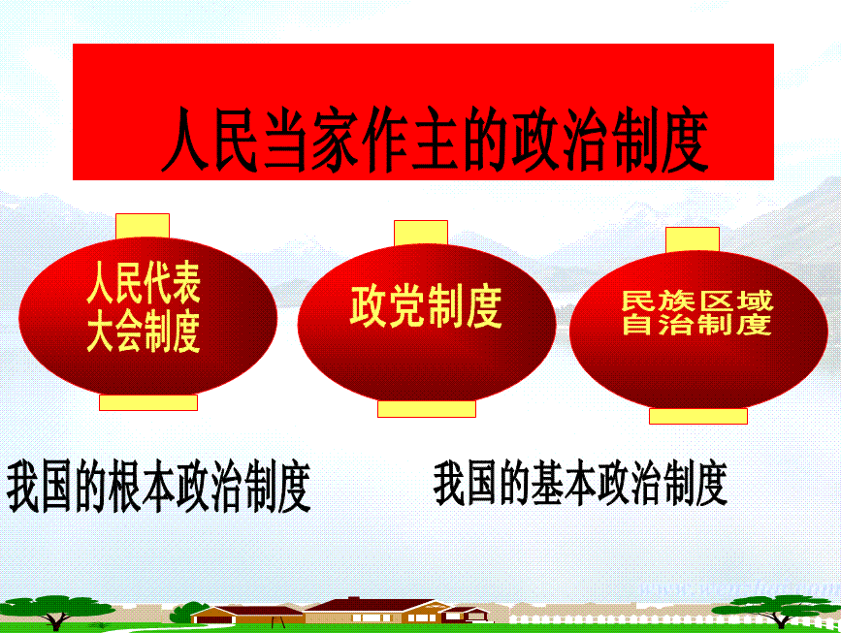
2、发展社会主义民主政治
“中国特色社会主义制度，坚持把根本政治制度、基本政治制度同基本经济制度以及各方面体制机制等具体制度有机结合起来，坚持把国家层面民主制度同基层民主制度有机结合起来，坚持把党的领导、人民当家作主、依法治国有机结合起来，符合我国国情，集中体现了中国特色社会主义的特点和优势，是中国发展进步的根本制度保障。”
——紧紧围绕坚持和发展中国特色社会主义学习宣传贯彻党的十八大精神，2012.11.17

Slide 68
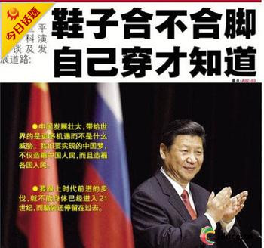
（1）
坚持走中国特色社会主义政治发展道路
“古今中外，由于政治发展道路选择错误而导致社会动荡、国家分裂、人亡政息的例子比比皆是。中国是一个发展中大国，坚持正确的政治发展道路更是关系根本、关系全局的重大问题。”

Slide 69
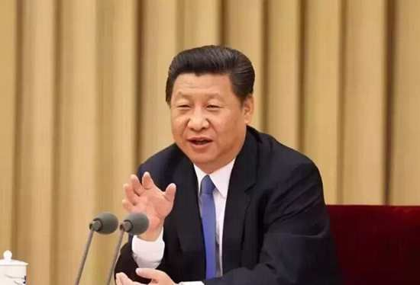
（2）
巩固和发展最广泛的爱国统一战线
——“做好新形势下统战工作，必须掌握规律、坚持原则、讲究方法；必须正确处理一致性和多样性关系；必须善于联谊交友；必须全党重视，大家共同来做。”
——中央统战工作会议上的讲话，2015.5.18

Slide 70
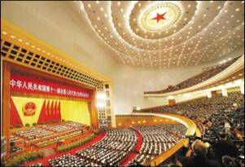
（3）保证人民当家作主
“保证和支持人民当家作主不是一句口号、不是一句空话，必须落实到国家政治生活和社会生活之中。”
——必须坚持国家一切权力属于人民的宪法理念
——治国理政的大政方针在人民内部各方面进行进行广泛的商量
——必须具体地、现实地体现到党和国家机关的各个方面各个层级的工作上

Slide 71
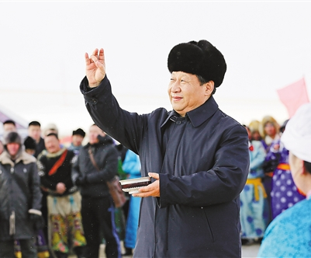
（4）全面贯彻党的民族政策和宗教政策
——“要构建积极健康的宗教关系。必须牢牢把握坚持党的领导、巩固党的执政地位、强化党的执政基础这个根本；必须坚持政教分离；用法律规范政府管理宗教事务的行为；保护广大信教群众合法权益；深入开展法治宣传教育，教育引导广大信教群众正确认识和处理国法和教规的关系，提高法治观念。”
——全面提高新形势下宗教工作水平，2016.4.22

Slide 72
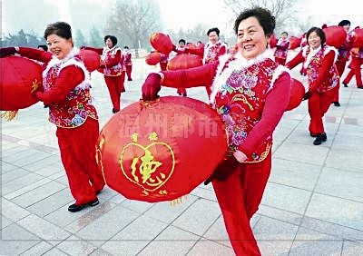
3、建设社会主义文化强国
—— “我们要继续坚持走中国特色社会主义文化发展道路，推动社会主义文化大发展大繁荣，深化文化体制改革，提高国家文化软实力，加强社会主义核心价值体系建设，丰富人民群众精神文化生活，增强人民精神力量。”
——在党的十八届一中全会的讲话2012.11.15

Slide 73
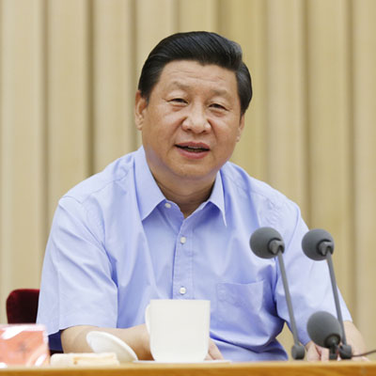
（1）牢牢掌握意识形态工作领导权和话语权
——能否做好意识形态工作，事关党的前途命运，事关国家长治久安，事关民族凝聚力和向心力。
——要把意识形态工作领导权和话语权牢牢掌握在手中，不断巩固马克思主义在意识形态领域的指导地位，巩固全党全国人民团结奋斗的共同思想基础。

Slide 74
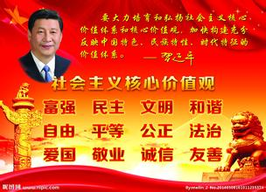
（2）培育和践行社会主义核心价值观
“把培育和弘扬社会主义核心价值观作为凝魂聚气、强基固本的基础工程，继承和发扬中华优秀传统文化和传统美德，不断夯实中国特色社会主义的思想道德基础。”——在中央政治局第十三次集体学习时的讲话，2014.2.24

Slide 75
（3）提高国家文化软实力，讲好中国故事
——落后就要挨打，贫穷就要挨饿，失语就要挨骂。
——现在国际舆论格局总体是西强我弱，别人就是信口雌黄，我们也往往有理说不出，或者说了传不开，一个重要原因是我们的话语体系还没有建立起来，不少方面还没有话语权，甚至处于“无语”或“失语”状态，我国发展优势和综合实力还没有转化为话语优势。

Slide 76
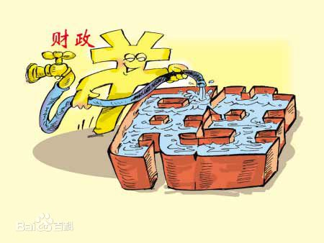
4、改善民生和创新社会管理
——“我们的人民热爱生活，期盼有更好的教育、更稳定的工作、更满意的收入、更可靠的社会保障、更高水平的医疗卫生服务、更舒适的居住条件、更优美的环境，期盼孩子们能成长得更好、工作得更好、生活得更好。人民对美好生活的向往，就是我们的奋斗目标。”
——十八届政治局常委记者见面会2012.11.15

Slide 77
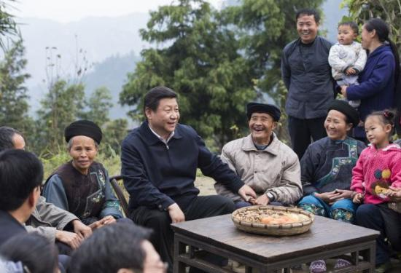
（1）抓住人民最关心最直接最现实的利益问题
“抓民生要抓住人民最关心最直接最现实的利益问题，抓住最需要关心的人群，一件事情接着一件事情办、一年接着一年干，锲而不舍向前走。”
——坚持社会政策托底
——努力办好人民满意的教育
——精准发力抓好就业工作
——促进收入分配更合理有序
——提高人民健康水平
——促进人口均衡发展

Slide 78
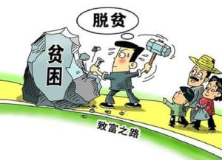
（2）坚决打赢脱贫攻坚战
——“脱贫攻坚战的冲锋号已吹响。我们要立下愚公移山志，咬定目标，苦干实干，坚决打赢脱贫攻坚战。”
——“必须在精准施策上出实招，在精准推进上下实功，在精准落地上见实效”

Slide 79
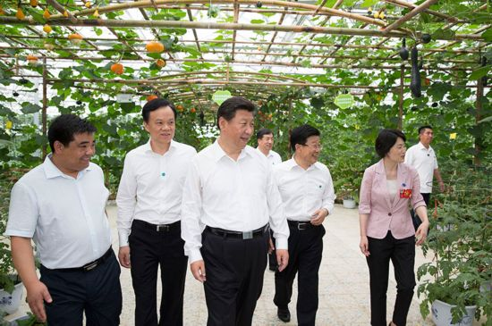
（3）构建全民共建共享的社会治理格局
——“治理和管理一字之差，体现的是系统治理、依法治理、源头治理、综合施策。”
——创新社会治理机制（党委领导、政府主导、社会协同、公众参与、法治保障）
——重心落到城乡社区

Slide 80
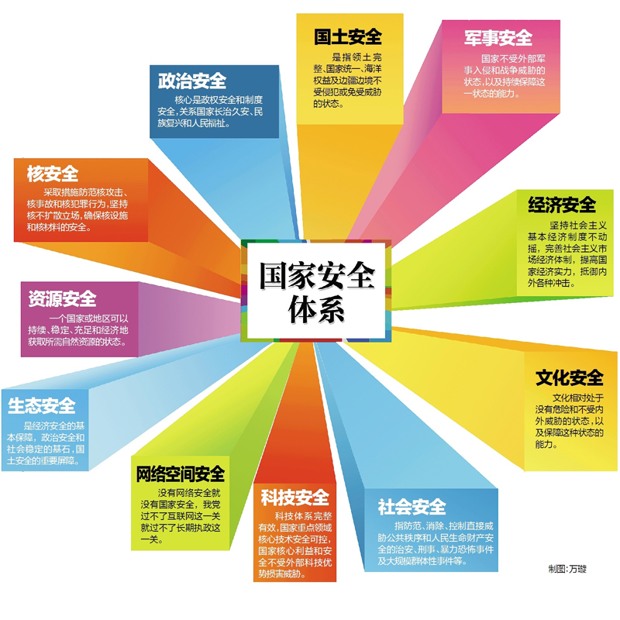
（4）坚持总体国家安全观
总体安全观：强调以人民安全为宗旨，以政治安全为根本，以经济安全为基础，以军事、文化、社会安全为保障，以促进国际安全为依托，维护各领域国家安全，构建国家安全体系，走中国特色国家安全之路。

Slide 81

5、推进生态文明建设
绿水青山就是金山银山
——“我们既要绿水青山，也要金山银山。宁要绿水青山，不要金山银山，而且绿水青山，就是金山银山。”

Slide 82

（1）像对待生命一样对待生态环境
——“环境就是民生，青山就是美丽，蓝天也是幸福。要像保护眼睛一样保护生态环境，把不损害生态环境作为发展的底线。”

Slide 83

（2）保护生态环境就是保护生产力
——“生态文明建设事关中华民族永续发展和‘两个一百年’奋斗目标的实现，保护生态环境就是保护生产力，改善生态环境就是发展生产力。”
————“我们在生态环境方面欠账太多了，如果不从现在起就把这项工作紧紧抓好，将来会付出更大的代价。”

Slide 84
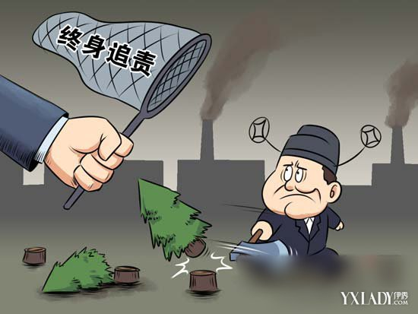
（3）实行最严格的生态环境保护制度
——“只有实行最严格的制度、最严密的法治，才能为生态环境建设提供可靠的保障。”

Slide 85
(六) 围绕加强国防和军队建设，推动构建以合作共赢为核心的新型国际关系
主要观点：
牢牢把握党在新形势下的强军目标
坚持实行积极防御军事战略方针
推动构建以合作共赢为核心的新型国际关系

Slide 86

全面推进国防和军队建设
——党在新形势下的强军目标，就是建设一支能够听党指挥、能打胜仗，作风优良的人民军队。
——听党指挥是灵魂，能打胜仗是核心，作风优良是保证。
——全军要准确把握这一强军目标，用以统领军队建设、改革和军事斗争准备，努力把国防和军队建设提高到一个新水平。

Slide 87

贯彻新的历史条件下建军方略
——坚持实行积极防御军事战略方针
——政治建军是立军之本。始终坚持党对军队的绝对领导，永远不能变，永远不能丢。
——全面实施改革强军战略，坚定不移走中国特色强军之路。
——深入推进依法治军、从严治军

Slide 88
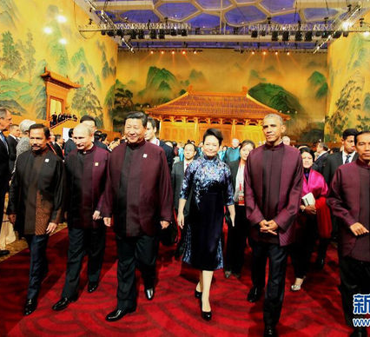
国际关系和我国的外交战略
坚定不移地走和平发展道路
——“实现我们的奋斗目标，必须有和平的国际环境。没有和平，中国和世界都不可能顺利法发展；没有发展中国,世界也不可能有持久和平。只有坚持走和平发展道路，只有同世界各国一道维护世界和平，中国才能实现自己的目标，才能为世界作出更大的贡献。”

Slide 89
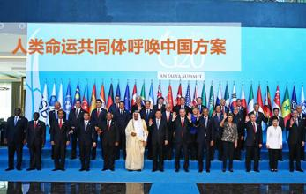
1、打造人类命运共同体
“当今世界，各国相互依存、休戚与共。我们要继承和弘扬联合国宪章的宗旨和原则，构建以合作共赢为核心的新型国际关系，打造人类命运共同体。”2015.9

Slide 90
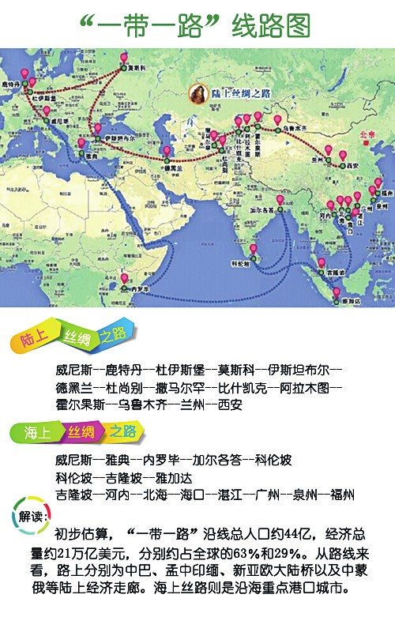
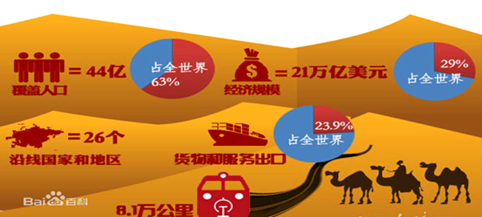
2、积极实施“一带一路”战略

Slide 91
3、坚决维护国家核心利益
——我们坚持走和平发展道路，但绝不能放弃我们的正当权益，绝不能牺牲国家核心利益。任何外国不要指望我们会拿自己的核心利益作交易，不要指望我们会吞下损害我国主权、安全、发展利益的苦果。
——“要审时度势，努力抓住机遇，妥善应对挑战，统筹国际国内两个大局，推动全球治理体制向着更加公正合理方向发展，为我国发展和世界和平创造更加有利的条件。”

Slide 92
(七)提高解决改革发展基本问题的本领
——为实现中华民族伟大复兴提供科学的世界观和方法论指引
主要观点：
学习和掌握马克思主义哲学
保持战略定力
提高战略思维、历史思维、辩证思维、创新思维、底线思维能力
调查研究是一项基本功
发扬钉钉子的精神
依靠学习走向未来

Slide 93

1、学习和掌握马克思主义哲学
——“马克思主义哲学深刻揭示了客观世界特别是人类社会发展一般规律，在当今世界依然有着强大的生命力，依然是指导我们共产党人前进的强大思想武器。”
学好辩证唯物主义和历史唯物主义
——

Slide 94
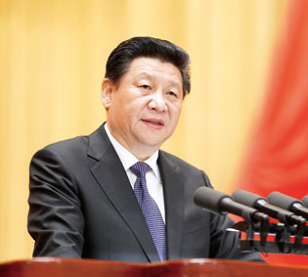
2、保持战略定力
——“在道路、方向、立场等重大原则问题上，旗帜要鲜明，态度要明确，不能有丝毫含糊。”
——“在政治制度模式上，我们就是要咬定青山不放松，任尔东西南北风”

Slide 95
增强战略定力，
不犯颠覆性的错误。
针对纷繁复杂的改革形势和众说纷纭的改革药方，我们要洞若观火，保持政治坚定性，明确政治定位，始终坚持以我为主，应该改又能够改的坚决改，不应改的坚决守住。

Slide 96
2015年8月习近平在中央第六次西藏工作座谈会上强调，在涉及国家统一、中国共产党领导、社会主义制度、民族区域自治制度这样的大是大非问题上，我们是寸步不让的。

Slide 97
3、提高战略思维、历史思维、辩证思维、创新思维、底线思维能力
战略思维能力——高瞻远瞩、统揽全局，善于把握事物发展总体趋势和方向的能力
历史思维能力——以史为鉴、知古鉴今，善于运用历史眼光认识发展规律、把握前进方向、指导现实工作的能力
辩证思维能力——承认矛盾、分析矛盾解决矛盾，善于抓住关键、找准重点、洞察事物发展规律的能力
创新思维能力——破除迷信、超越陈规，善于因时制宜、知难而进、开拓创新的能力
底线思维能力——客观地设定最低目标，立足最低点，争取最大期望值的能力。

Slide 98
4、调查研究是一项基本功
调查研究是谋事之基、成事之道。没有调查，就没有发言权，更没有决策权。

Slide 99

5、发扬钉钉子精神
——“我们要牢记一个道理，政贵有恒。为官一方，为政一时，当然要大胆开展工作，锐意进取，同时也要保持工作的稳定性和连续性。”
——“要抓实、再抓实，不抓实，再好的蓝图只能是一纸空文，再近的目标只能是水花镜月。”

Slide 100



6、依靠学习走向未来
全党同志一定要善于学习、善于重新学习，要有本领不够的危机感，以时不我待的精神，一刻不停的增强本领。

Slide 101
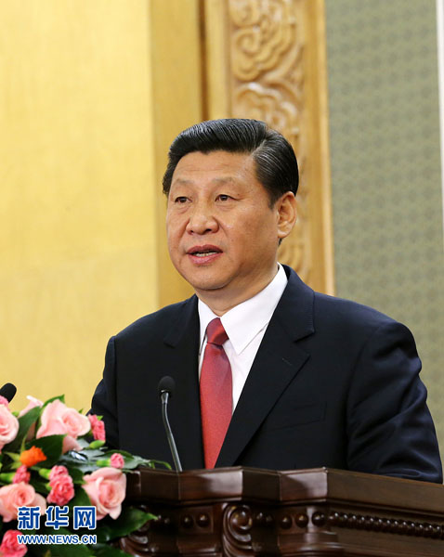
小 结
——习近平总书记系列重要讲话构成了一个逻辑严密的有机整体，深刻回答了新形势下党和国家事业发展的一系列重大理论和现实问题，既坚持了老祖宗，又讲了很多新话，进一步深化了我们党对共产党执政规律、社会主义建设规律、人类社会发展规律的认识，是中国革命、建设和改革的历史逻辑、理论逻辑和实践逻辑的贯通结合，升华了马克思主义发展新境界，续写了中国特色社会主义事业新篇章。

Slide 102
三、学习习近平总书记系列重要讲话，做合格的共产党员
（贯彻与落实）

Slide 103
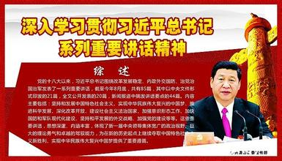
1、怎么学？——“三个必须”
——必须用讲话精神武装头脑，不断深化对讲话科学内涵和精神实质的理解把握
——必须坚持领导干部带头，推动全党全社会深入学习贯彻讲话精神
——必须坚持弘扬理论联系实际的优良学风，增强针对性实效性。

Slide 104

2、怎么做？——在实践中贯彻讲话精神
——要通过深入学习贯彻讲话精神，切实增强政治意识、大局意识、核心意识、看齐意识。

Slide 105


